Slide 1
HTML &HTML5 知识点回顾
湖南厚溥教育科技有限公司
实训中心-覃琪琪

Slide 2
01
互联网原理
什么是Internet
什么是 web
Web的工作原理

Slide 3
认识Internet
Internet
1、什么是Internet
是全球性计算机互联网络,是由若干终端(PC,移动端)以及特殊的传输介质而组成的一个网络结构
2、提供的服务
信息共享
Telnet : 远程连接
Email : 电子邮件
WWW : 万维网 www.baidu.com
BBS : 电子公告板 ，论坛
FTP : 上传和下载服务
3、实现技术
1、分组交换原理:数据通过数据包进行传递，到达目的地后，对数据包进行重组
2、TCP/IP 协议簇
Notes:
提问：什么是pc personal computer？

Slide 4
什么是web？
1、什么是WEB
就是 WWW（World Wide Web）
w3c : www consortium 万维网联盟
2、能干什么
能够将各类的信息和服务进行连接，提供图形用户界面
信息:文字、图片、音频、视频
服务:Telnet, FTP , Mail , HTTP ...
3、万维网就是无数的文档集合（网页文档）,文档会驻留在世界（互联网）的任何一个角落

Slide 5
Web的工作原理
WEB是基于Internet的多媒体信息服务系统
1、基于 浏览器 / 服务器 模式
B / S : Browser / Server
在服务器上，主要以网页的形式发布多媒体信息
2、由WEB服务器、浏览器、通信协议组成
3、WEB 相关技术
1、服务器端技术（后台）
PHP,JSP,ASP 。。。 。。。
2、客户端技术(前端技术)
HTML,
CSS,
Javascript

Slide 6
02
HTML 基础知识

Slide 7
HTML 入门
提问：HTML 的全称是什么 ?
Hyper Text MakeUp Language
超文本标记语言
总的来说HTML就是 网页创建和其它可在网页浏览器中看到的信息”设计的一种标记语言。通常情况下只需要将文件的后缀名改成.html 即可编写网页
Notes:
超文本标记语言(Hyper Text Mart-up Language ，简称HTML)是WWW的描述语言。设计HTML语言的目的是为了能把存放在一台电脑中的文本或图形与另一台电脑中的文本或图形方便地联系在一起，形成有机的整体，人们不用考虑具体信息是在当前电脑上还是在网络的其它电脑上。这样，你只要使用鼠标在某一文档中点取一个图标，Internet就会马上转到与此图标相关的内容上去，而这些信息可能存放在网络的另一台电脑中。
注意 ：可以右键新建一个网页

Slide 8
HTML标签
提问：你用过哪些HTML 标签 ?
div span p img table dd dt dl ul ol li h1-h6
1、标签语法
1、必须使用尖括号扩起来
<a>,<div> ...
2、有封闭类型的标签，也有非封闭类型的标签
1、封闭类型
也称作双标记，则必须成对出现
<标记>文本内容</标记>
不同的标记，决定了"文本内容"的不同表现形式
eg:<a></a>,<p></p>,<div></div>
2、非封闭类型也称作单标记、空标记
eg: <hr>,<br>,<img>

Slide 9
HTML 标签
3、元素
标记就是元素，元素也称为标记
4、元素嵌套(标签嵌套)
标签之间相互嵌套，形成复杂的语法结构
<body><p><a></a></p> </body>
5、属性
属性是出现在开始标记中的内容,作用是修饰元素
<p 属性名="属性值"></p>
<p 属性名='属性值'></p>
<p 属性名=属性值></p>
标准属性:每个元素都会具备的通用属性
id : 定义每个标签的唯一标识
title:提示文本
class:样式相关，类样式
style:样式相关，行内样式
操作1：定义一对p标签，id属性设置为program
class属性设置为content
Notes:
前端开发前景怎么样呢？

Slide 10

HTML文档
文档结构
01
Head元素
02
body元素
03
各种常用的标签文本标记
04

Slide 11
文档类型结构声明
<!DOCTYPE html>
<html lang="en">
<head>
<meta charset="UTF-8">
<title>Document</title>
</head>
<body>
</body>
</html>

Slide 12
Head
head : 页面的头部内容
定义页面全局信息包含:
<title></title> : 网页标题
<meta />:声明元数据(编码,关键字,描述)
<style></style>:声明内部样式表
<link />:引入外部样式表
<script></script>:定义或引入脚本文件
Head 作用：1、声明网页标题
<title></title>
2、定义网页文本编码格式
默认:ISO-8859-1,只支持英文以及英文状态下的标点符号
utf-8:支持中英文,标点符号
<meta charset="utf-8" />

Slide 13
body
body：页面的主体内容
任何一个标签，都可能会出现在body中
属性:
color : 文本的颜色
bgcolor : 背景颜色

Slide 14
常用的标签文本标记
1、特殊的文本
转义字符:
空格:&nbsp;
< : &lt; less than
> : &gt; greater than
版权标识:&copy;
2、文本标记
1、文本样式
<b>...</b> : 加粗文本
<i>...</i> : 斜体文本
<u>...</u> : 下划线
<s>...</s> : 删除线
<sup>...</sup> : 上标
<sub>...</sub> : 下标
2、标题元素
1-6级6个标题
<hn></hn> n:1-6
一级最大
六级最小
3、段落元素
提供了结构化文本的表现方式
语法:<p></p>
注意：
a、每对p标签单独成一个段落
b、段落与其他元素有垂直空白，段落间距
常用属性:
align : 水平对齐方式
取值:left center right

Slide 15
常用的标签文本标记
c、换行元素
在代码的任何位置处，实现回车的效果
<br />
d、水平线
又叫分割线
<hr />
属性:
1、size : 水平线的粗细，通常以像素(px)为单位
2、width: 宽度
3、align: 水平线的水平对齐方式
4、color: 颜色
e、分区元素
目的：为元素进行分组，多数用在布局中
块分区元素:<div></div> 层
行内分区元素:<span></span>
注意：
div ：主要用在布局上
span：修改其内部内容的样式

Slide 16
常用的标签文本标记
3、注释
可以写在html源码中，但不被浏览器解释的文本
语法:
<!-- 注释内容 -->
4、行内元素与块级元素
块级元素:默认情况下，块级元素独占一行，元素的前后都会自动换行 div,hn,hr,p
块级元素作用:布局
行内元素:默认情况，多个元素位于同一行，不会换行
span,文本标记... ...
行内元素作用:修改内部内容的样式

Slide 17
HTML URL
URL
目录结构的表示方式
URL : Uniform Resource Locator , 统一资源定位器 ，俗称，路径
作用：用来标识网络中的资源位置
http://www.baidu.com
images/logo.gif
URL的三种形式:
1、绝对路径
2、相对路径
3、根相对路径
1、绝对路径
文件从最高级目录开始的完整的路径
绝对路径就是完整的URL
1、从本机目录结构查找，从盘符开始
D:\zhaoxu\HTML5Basic\Day02\images\logo.jpg
2、网络资源目录结构开始查找
协议、主机、目录路径、文件名称
http://www.baidu.com/images/logo.jpg

Slide 18
HTML URL
2、相对路径
相对于当前文件的位置，查找资源文件
1、同级目录(直接找)
直接输入资源文件名称即可
logo.png
2、子级目录(先进入)
先进入到指定文件夹，再查找资源文件
images/logo.png
3、父级目录(先返回)
先返回到指定的父级目录出，再查找指定资源文件
../ : 表示返回上一级
../../images/logo.png
3、根相对路径
file:///E:/zhaoxu/ ........ 本地访问
http://www.baidu.com
http://localhost/ ...... 从服务器访问数据
根相对路径：
/ 开始
/images/logo.png

Slide 19
图像
图像
语法:<img />
属性:
src : 图像的路径(绝对路径、相对路径、根相对路径)
width : 宽度
height: 高度
alt : 提示，
1、鼠标移入时显示的文本
2、图像不显示时，显示的文本
注意：通常情况下， 不需要手动改变图像的宽和高

Slide 20
链接
链接:能够完成简单的跳转动作
语法：<a></a> ,anchor 缩写
属性：
href : 链接URL
target ： 目标 ，指定打开新网页的方式
1._blank <a href="document.html" target="_blank">my document</a>
浏览器会另开一个新窗口显示document.html文档
2._parent <a href="document.html" target="_parent">my document</a>
指向父frameset文档
3._self <a href="document.html" target="_self">my document</a>
把文档调入当前页框
4._top <a href="document.html" target="_top">my document</a>
去掉所有页框并用document.html取代frameset文档

Slide 21
链接
链接的表现形式:
1、页面间跳转
<a href="页面路径">文本 或 图像</a>
2、页面上的文档(资源)下载
<a href="指定资源路径">文本或图像</a>
资源路径：非html,htm,txt的资源
<a href="xxx.rar">下载</a>
3、返回页面顶部的空连接
<a href="#">返回顶部</a>
跳转到本页(开发、测试阶段使用)
4、电子邮件链接
打开本机邮件客户端，向指定地址处发送email邮件
<a href="mailto:zhaoxu@tarena.com.cn">联系我们</a>
5、链接到Javascript
<a href="javascript:js代码段落"></a>
锚点：在页面的任意位置处定义一个标识，随时随地的都可以跳转到这个标识上
什么时候使用:向快速的跳转到网页的某个位置处，可以选择使用锚点
锚点的使用方式：
1、定义锚点
<a name="anchorName"></a>
2、链接到锚点
<a href="#anchorName">文本 或 图像</a>
<a href="url#anchorName"></a>

Slide 22
表格
表格
1、什么是表格
有行有列，按照一定的格式(从左到右，从上到下)排列里面的内容
2、表格的作用
组织结构化的信息，按照一定的格式来进行数据显示
单元格?
3、创建表格
定义表格:<table></table>
定义行:<tr></tr> --> Table Row
创建列(单元格):<td></td> --> Table Data
注意:原始的表格中，每行的列数全部都是统一的。
<table>
<tr>
<td></td>
<td></td>
</tr>
<tr>
<td></td>
<td></td>
</tr>
<tr>
<td></td>
<td></td>
</tr>
</table>
Question:创建一个表格，有3行2列

Slide 23
表格
4、表格属性
table:
width : 宽度
height : 高度
align : 水平对齐方式（left,center,right）
border : 设置表格的变宽,以px(像素)为单位
cellpadding : 内边距,(单元格边框与内容之间的距离)
cellspacing : 外边距,(单元格与单元格之间的距离)
bgcolor : 表格背景颜色
tr :
align : 设置该行内容的水平对齐方式(left,center,right)
valign: 设置该行内容的垂直对齐方式(top,middle,bottom)
td :
align:
valign:
width:
height:
colspan : 单元格跨列(向右合并单元格) rowspan : 单元格跨行(向下合并单元格)

Slide 24
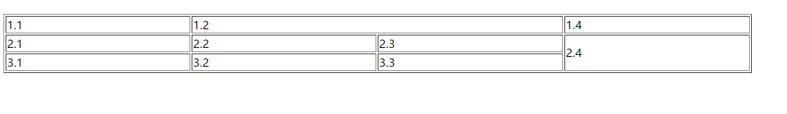
表格
5、表格标题
<caption>标题文本</caption>
<table>
<caption></caption>
<tr>
<td></td>
</tr>
</table>
6、表格复杂应用
1、行分组
根据行不同的作用，划分成不同的组
行分组分为3个部分:
表头，表主体，表尾
表头:<thead></thead>
表主体:<tbody></tbody>
表尾:<tfoot></tfoot>
2、不规则表格
1、跨列:colspan 2、跨行:rowspan
练习：
备注：表格边框设置 边框为1px 宽度为800px
内边距设置为 10px
外边距设置为10px
表格文字居中对齐

Slide 25
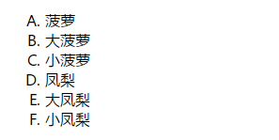
列表-有序列表
列表
1、有序列表
语法:<ol></ol> --> Order List
<li></li> --> List Item 列表项
属性:
ol :
type : 列表类型
取值:
1 : 数字（默认值）
a : 小写字母
A : 大写字母
i : 小写罗马数字
I : 大写罗马数字
start : 起始编号
练习：

Slide 26
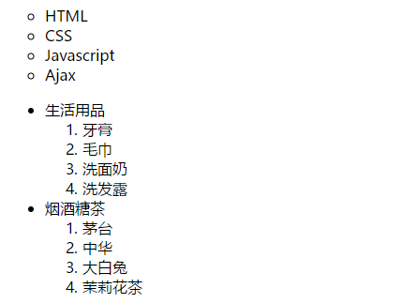
列表-无序列表
2、无序列表
语法:<ul></ul> --> Unorder List
列表项<li></li>
属性:
ul:
type
取值:
disc : 实心圆(默认)
circle : 空心圆
square : 实心矩形
什么时候使用列表(有序、无序):
1、从上到下，只有一列显示数据
2、从左到右，只有一行显示数据(导航)
练习：

Slide 27
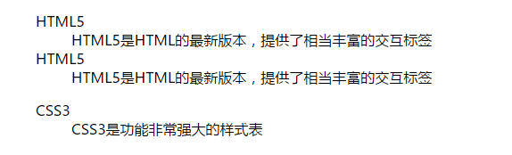
列表-自定义列表
3、自定义列表
自定义列表以 <dl> 标签开始。每个自定义列表项以 <dt> 开始。每个自定义列表项的定义以 <dd> 开始。
<dl> 定义列表
<dt></dt> 列表内容标题
<dd></dd> 列表数据
</dl>
使用场合:做图文混排的布局
练习：

Slide 28
03
HTML5 基础知识

Slide 29
结构标记
结构标记
1、作用 :增强标签的语义性
2、H5新增结构标记元素
1、<header>元素
用作与网页头部，可能包含网页标题、LOGO、导航信息
该元素可以出现多次
等同于 <div id="header"></div>
<header>
<img src="logo.gif"/>
<h1>欢迎光临。。。</h1>
</header>
2、<nav>元素
用于定义网页导航
<nav>
<ul>
<li>首页</li>
<li>母婴用品</li>
<li>家居用品</li>
</ul>
</nav>
等同于：<div id="nav"></div>

Slide 30
结构标记
3、<section>元素
section：小节
该元素标识网页内容中的某一具体部分。定义文章章节、内容的楼层（购物类网站居多）
4、<article>元素
article:文章，内容 。。。
在论坛中表式某一具体帖子信息、新闻类网站的某一具体新闻信息、博客类网站具体博客条目、用户评论等
5、<footer>元素
定义网页底部信息，多用于企业介绍、标识等部分内容
等同于 <div id="footer"></div>
6、<aside>元素
侧边栏，可以标识正规内容额外的部分内容
边栏内容优先使用<aside>元素

Slide 31
结构标记
7.音频：audio
<audio controls="controls" autoplay="autoplay">
<source src="song.ogg" type="audio/ogg" />
<source src="song.mp3" type="audio/mpeg" />
Your browser does not support the audio element. </audio>
属性：autoplay 如果出现该属性，则音频在就绪后马上播放
controls 如果出现该属性 ，则向该用户显示控件，比如播放按钮
loop:如果出现该属性，则每当音频结束时重新开始播放
preload ：如果出现该属性，则音频在页面加载时进行加载，并预备播放
src: 要播放音频的URL
8.拖拽：drag
9.画布:canvas

Slide 32
04
表单

Slide 33
表单
1、表单的作用
1、显示、收集用户信息
2、将收集到的信息提交给服务器
2、表单语法
语法:<form></form>
注意：表单中的内容是可以提交给服务器的，提交给服务器的内容要放在表单元素里
属性:
action : 表单提交时的动作，提交地址,值为url,默认值为本页
method : 提交方式，常用取值：get或post
get(默认值) : 明文提交，安全性较低，提交数据大小有限制，为2kb(根据浏览器决定)
post : 密文提交,安全性较高，无大小限制
注意：用户登录、用户注册一律使用post提交
向服务器索取数据时(搜索引擎搜索数据)，可以使用get，也可以使用post
name : 定义表单名称
<form action="...." method="post/get">
....
</form>

Slide 34
表单元素
表单元素
表单元素指的是出现在表单中能够与用户进行交互的控件
表单元素分类:
1、input元素：由input标签组成的
2、textarea元素：<textarea> ,多行文本域
3、select 和 option ：下拉框
4、其他元素
a、input元素
input元素是空标记 <input />
属性:
type : 可以创建各种类型的input元素，比如：文本框、密码框、单选按钮、复选框
value : 当前表单元素的值，可以是提交给服务器的值，也可以是默认显示的初始值
name : 名称，要提交给服务器去使用
id : 唯一标识，只能在当前页面使用，服务器不能用
disabled : 禁用控件

Slide 35
Input 表单元素类型
1、文本框
type="text"
<input type="text" />
注意：如果type不写，或不在指定值范围内，那么默认都为 text
<input />
<input type="abcdefg" />
2、密码框
以密文的方式接收和显示用户的数据
type="password"
<input type="password" />
以上两个控件的通用属性:
1、name，id，value，
2、maxlength : 限制输入的字符数
3、readonly : 设置控件为只读
3、单选按钮
type="radio"
<input type="radio" />
name : 定义名称、分组
value : 值
checked : 默认被选中
4、复选框
能够实现多选的控件
type="checkbox"
<input type="checkbox" />
name :定义名称、分组
value :
checked :
5、<label>关联文本 与 表单元素
语法:
<label>文本</label>
属性:
for : 表示与该元素相关联的控件的ID值

Slide 36
按钮表单元素
5、按钮
1、提交按钮
功能固定化，用于将表单的数据提交给服务器
语法:type="submit"
<input type="submit" value="按钮上的文字" />
2、重置按钮
功能固定化，将表单控件值恢复到默认状态
语法: type="reset"
<input type="reset" value="文本" />
3、普通按钮
没有任何功能的标准按钮，用于执行客户端脚本（自定义功能）
语法: <input type="button" value="文本" />
6、文件选择框
<input type="file" />
注意:如果有文件上传的话，必须将表单的enctype更改为 multipart/form-data,同时method必须为post
7、隐藏域
<input type="hidden" name="" value="" />
使用场合：隐藏域在页面中是看不到的，一般会配合后台开发一起使用，从来不单独使用。

Slide 37
选项框
选项框
别名:下拉框、下拉列表
1、下拉列表
2、滚动列表
语法：
<select></select>
属性:
name : 定义名称
size : 大于1，则为滚动列表，否则，九十下拉列表
multiple : 设置多选
<option></option>
属性:
value : 选项的值
selected : 预选中
<select name="province">
<option value="0451">黑龙江</option>
<option value="0431">吉林</option>
<option value="021">辽宁</option>
</select>

Slide 38
多文本框
多行文本域
语法:
<textarea>默认显示文本</textarea>
属性:
name : 名称
cols : 指定文本域的列数，一行能显示多少个字符，表示宽度（以字符个数为单位）
rows : 指定文本域的行数，如果真是数据超出设定行数，将出现滚动条,表示高度

Slide 39
其他标记
1、浮动框架
在一个浏览器中同时显示多个页面文档
语法:
<iframe></iframe>
属性:
src : 引入的网页路径(url)
width : 宽度
height : 高度
frameborder : 边框
注意：尽可能的少使用 iframe 元素
2、摘要与细节
将一部分内容进行 收缩或展开 的动作
语法:
<details>
<summary>标题</summary>
显示的内容
</details>

Slide 40
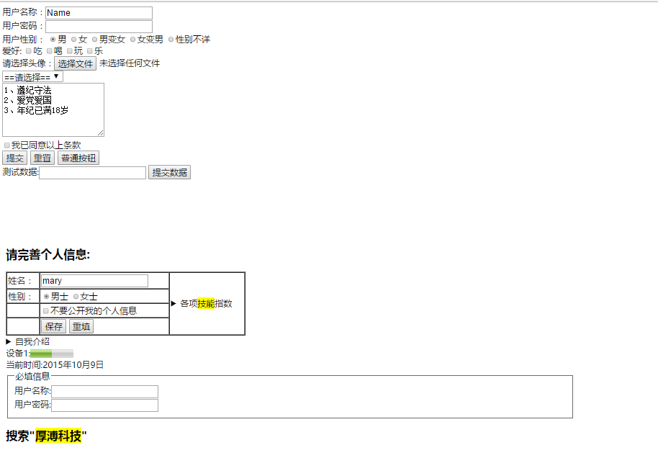
其他标记
3、度量元素
语法:
<meter></meter>
属性:
min : 度量范围的最小值，默认为0
max : 度量范围的最大值，默认为1
value : 当前的度量值，默认为0
4、时间元素
语法:
<time datetime="时间值">显示的文本</time>
5、分组元素
<fieldset>
<legend></legend> 定义组标题
显示内容
</fieldset>定义组
6、高亮文本显示
以突出的方式显示一段文本
语法：<mark>高亮显示的文本</mark>

Slide 41
作业
完成如左图所示

Slide 42

Thanks!
http://www.myhopu.com

